Slide 1

La tristesse du cœur
N°1

Slide 2



Slide 3


Slide 4


Slide 5
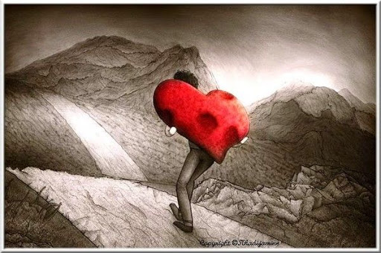

Slide 6


Slide 7


Slide 8


Slide 9
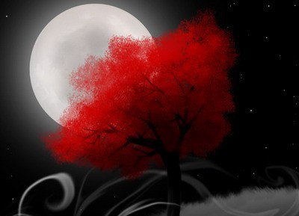

Slide 10


Slide 11
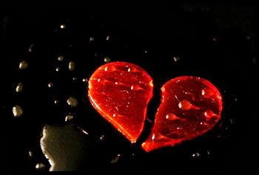

Slide 12


Slide 13
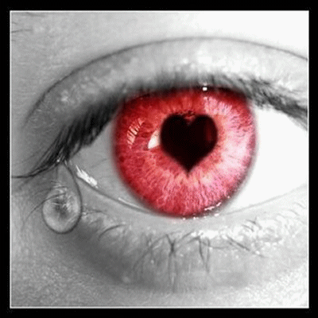

Slide 14
La tristesse du cœur
C’était

